Slide 1

第四节 矩、协方差矩阵
一、矩、协方差矩阵
二、n 维正态变量的性质
三、小结

Slide 2










一、矩、协方差矩阵基本概念
1.矩的概念

Slide 3






Slide 4






说明

Slide 5


Slide 6
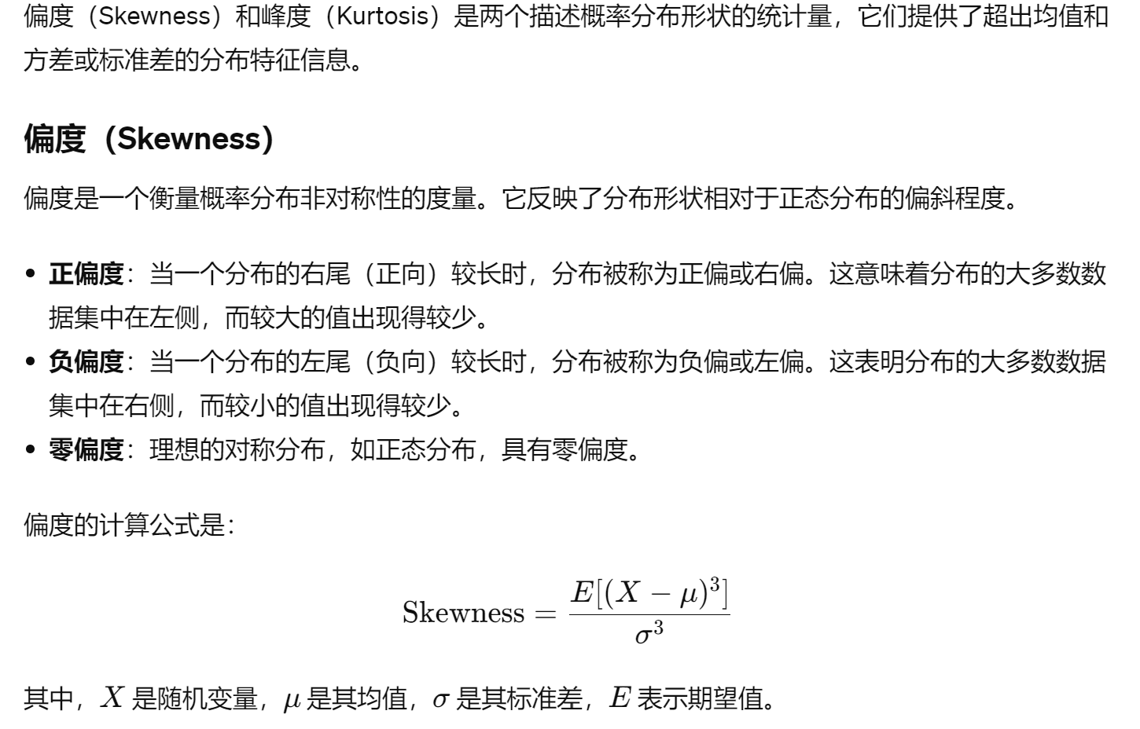

Slide 7
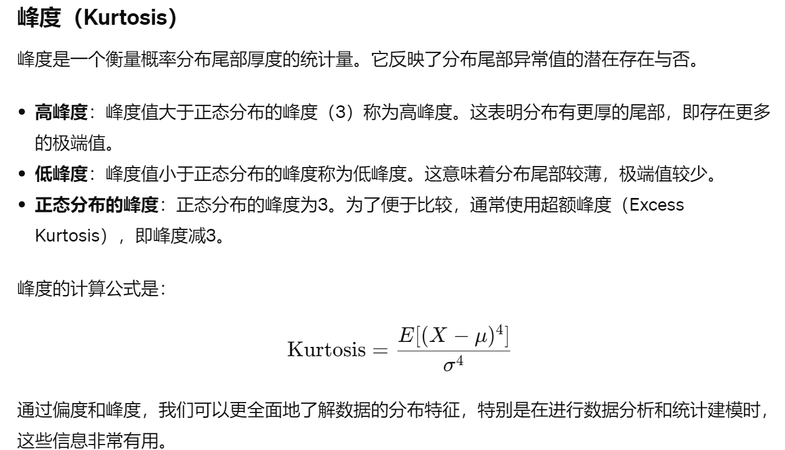

Slide 8












2. 协方差矩阵
协方差用于衡量两个变量共同变化的程度，也就是说，它反映了当一个变量变化时，另一个变量如何变化。如果两个变量的协方差为正，那么当一个变量增加时，另一个变量也倾向于增加；如果为负，则当一个变量增加时，另一个变量倾向于减少。因此，协方差是量化两个变量之间线性关系强度和方向的一种方式。

Slide 9

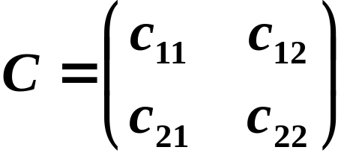










阵为对称矩阵。

Slide 10
协方差矩阵的应用
协方差矩阵可用来表示多维随机变量的概率密度，从而可通过协方差矩阵达到对多维随机变量的研究

Slide 11

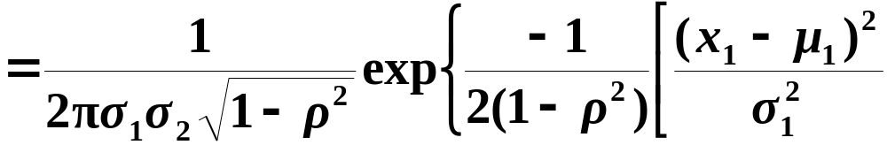

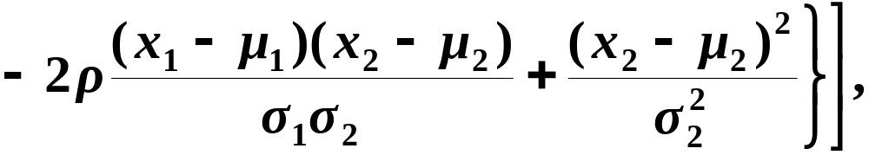
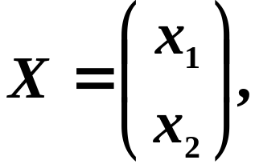
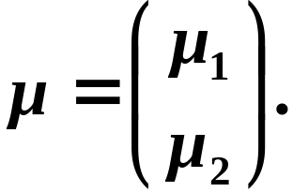
现在将上式中花括号内的式子写成矩阵形式,
为此
引入下面的列矩阵

Slide 12
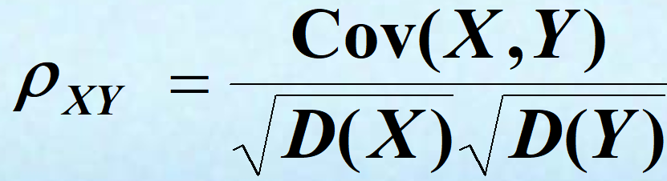

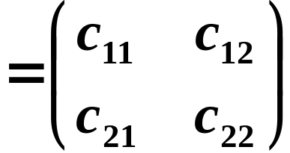
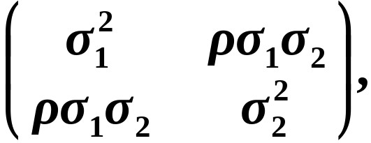


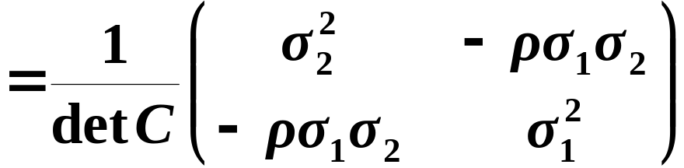



Slide 13

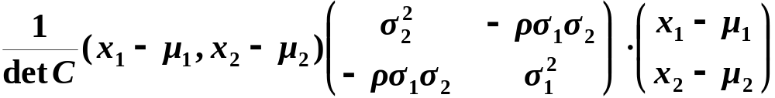
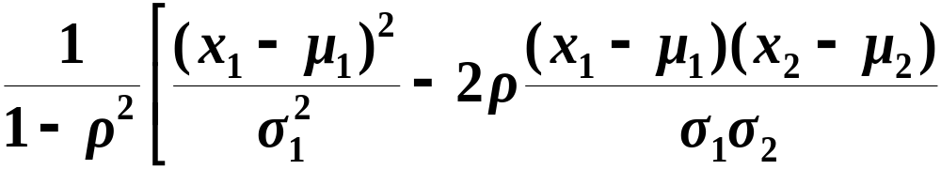
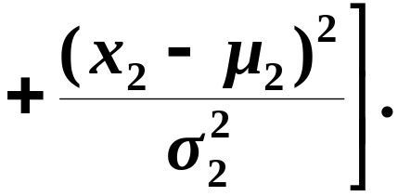

Slide 14

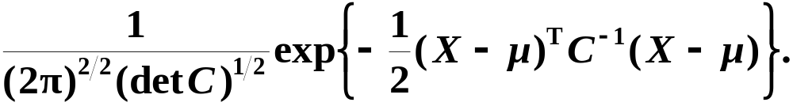













引入列矩阵
和

Slide 15

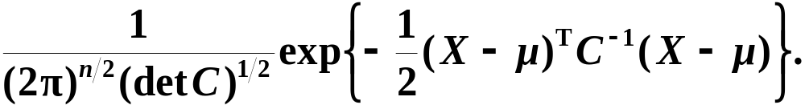


Slide 16

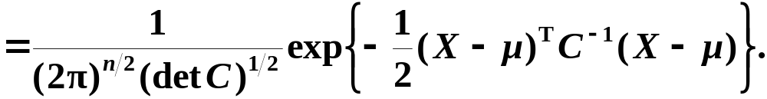


推广

Slide 17










二、n 维正态变量的性质

Slide 18





这一性质称为正态变量的线性变换不变性

Slide 19

三、小结
2.正态变量是最重要的随机变量，
其性质一定要
熟练掌握.

